Slide 1
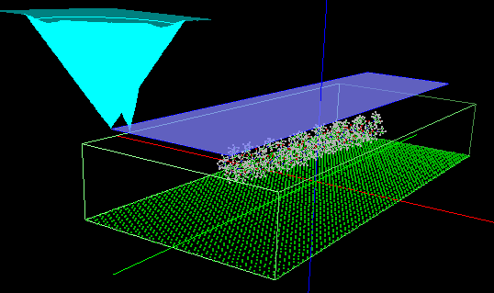
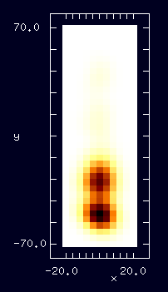
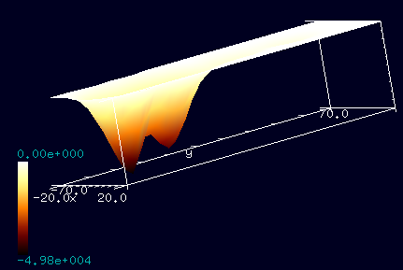
【FemAFM】double-tipを使った、HOPG基板上の1-clgの周波数シフトAFM像シミュレーション
Tip: double tip
Sample:
1-clg on HOPG
Frequency shift mode
Notes:
FemAFM_FreqShift_Polymer_004

